Slide 1
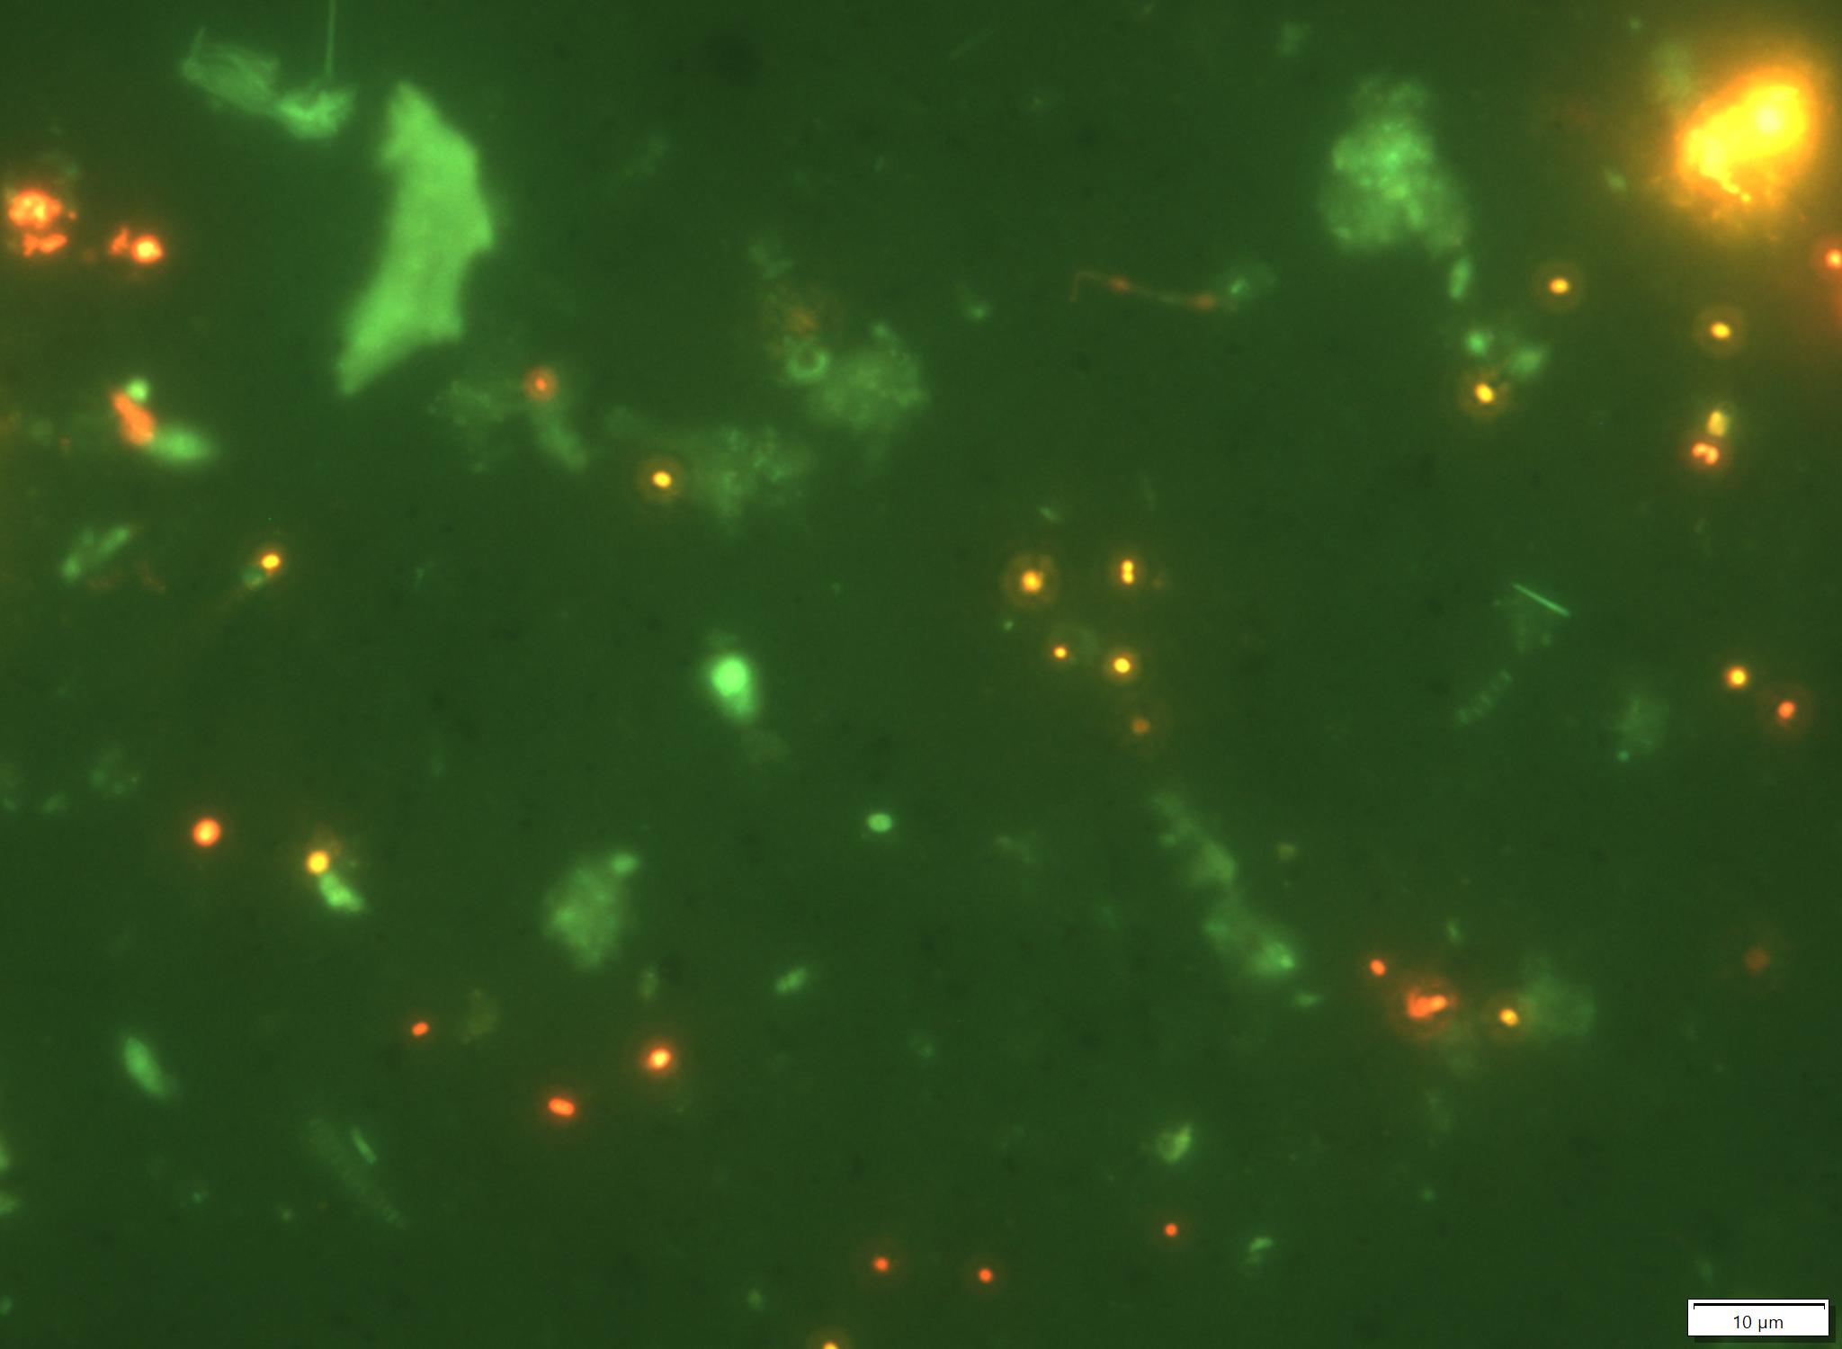
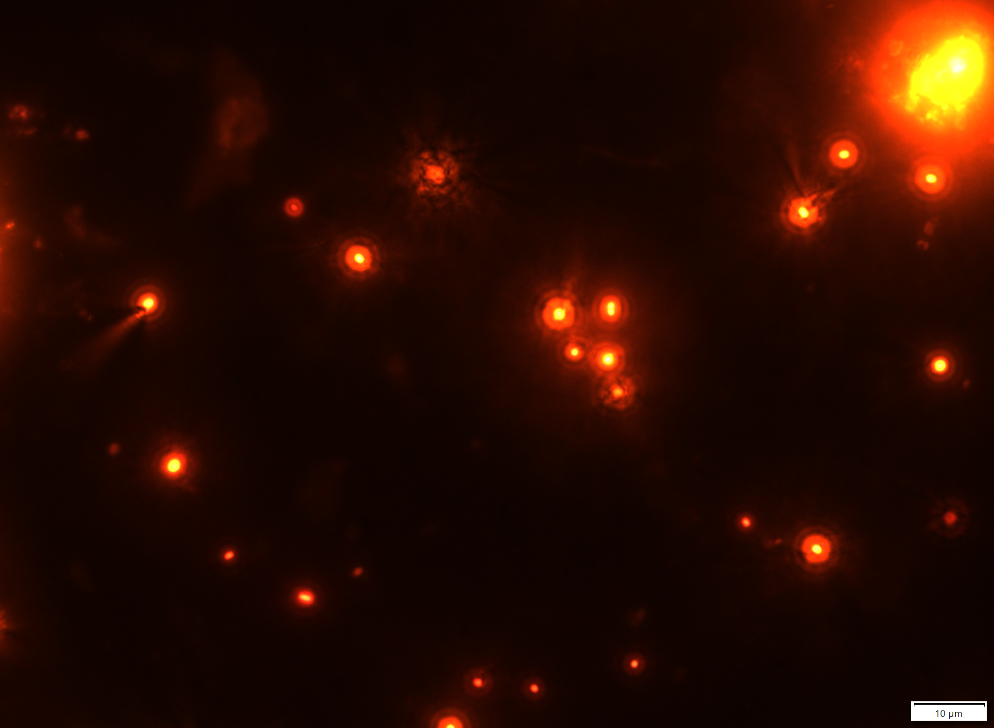
Tihany, 2024.03.18.
5383-5184

Slide 2
EUK
FE
FC
FBP= FE + FC

Slide 3
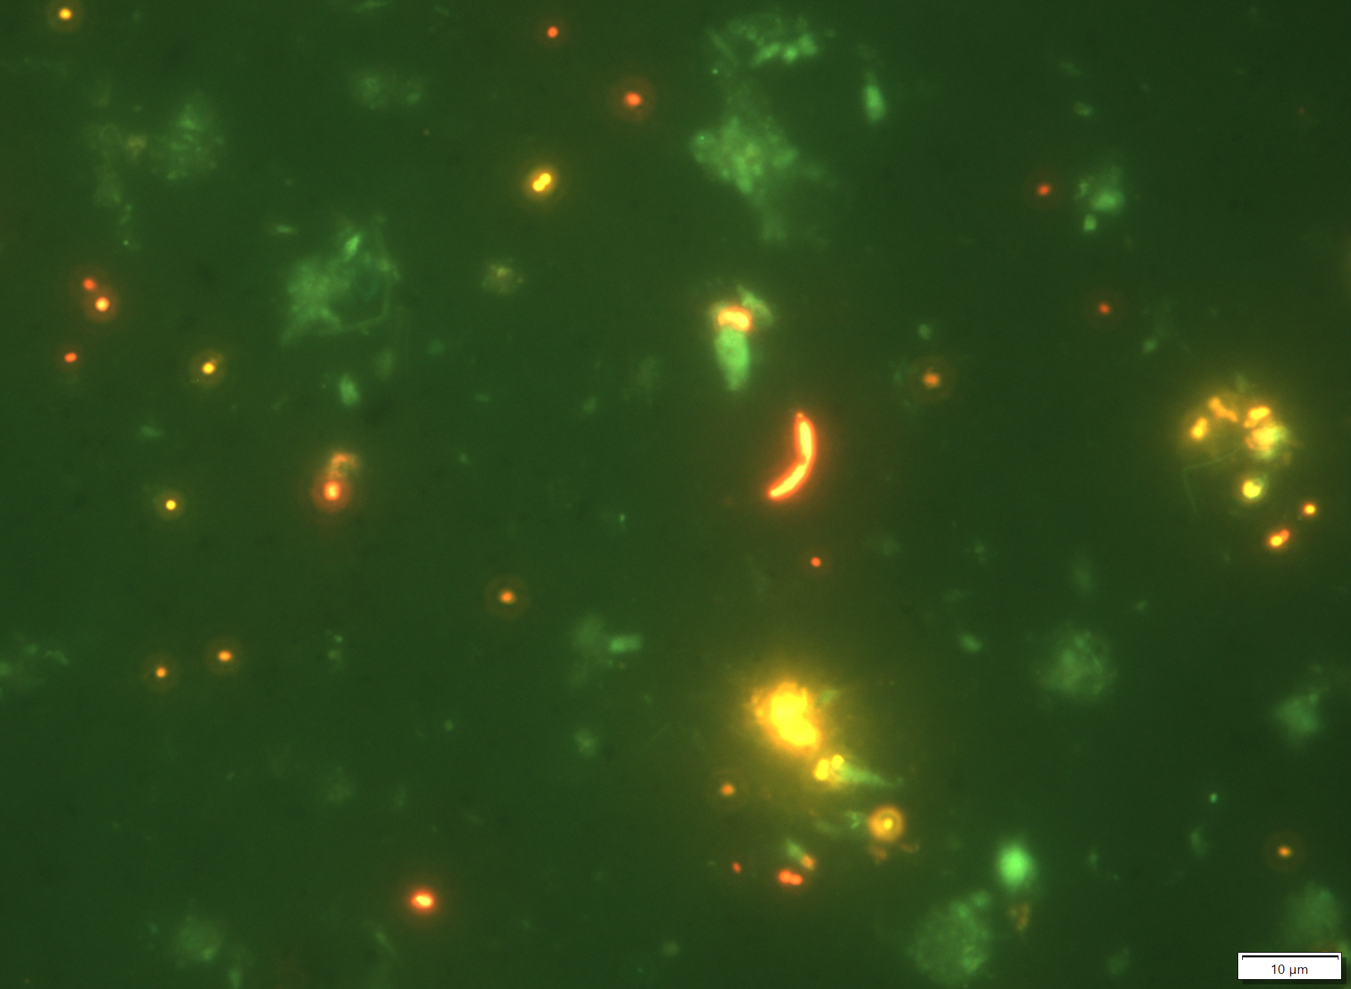
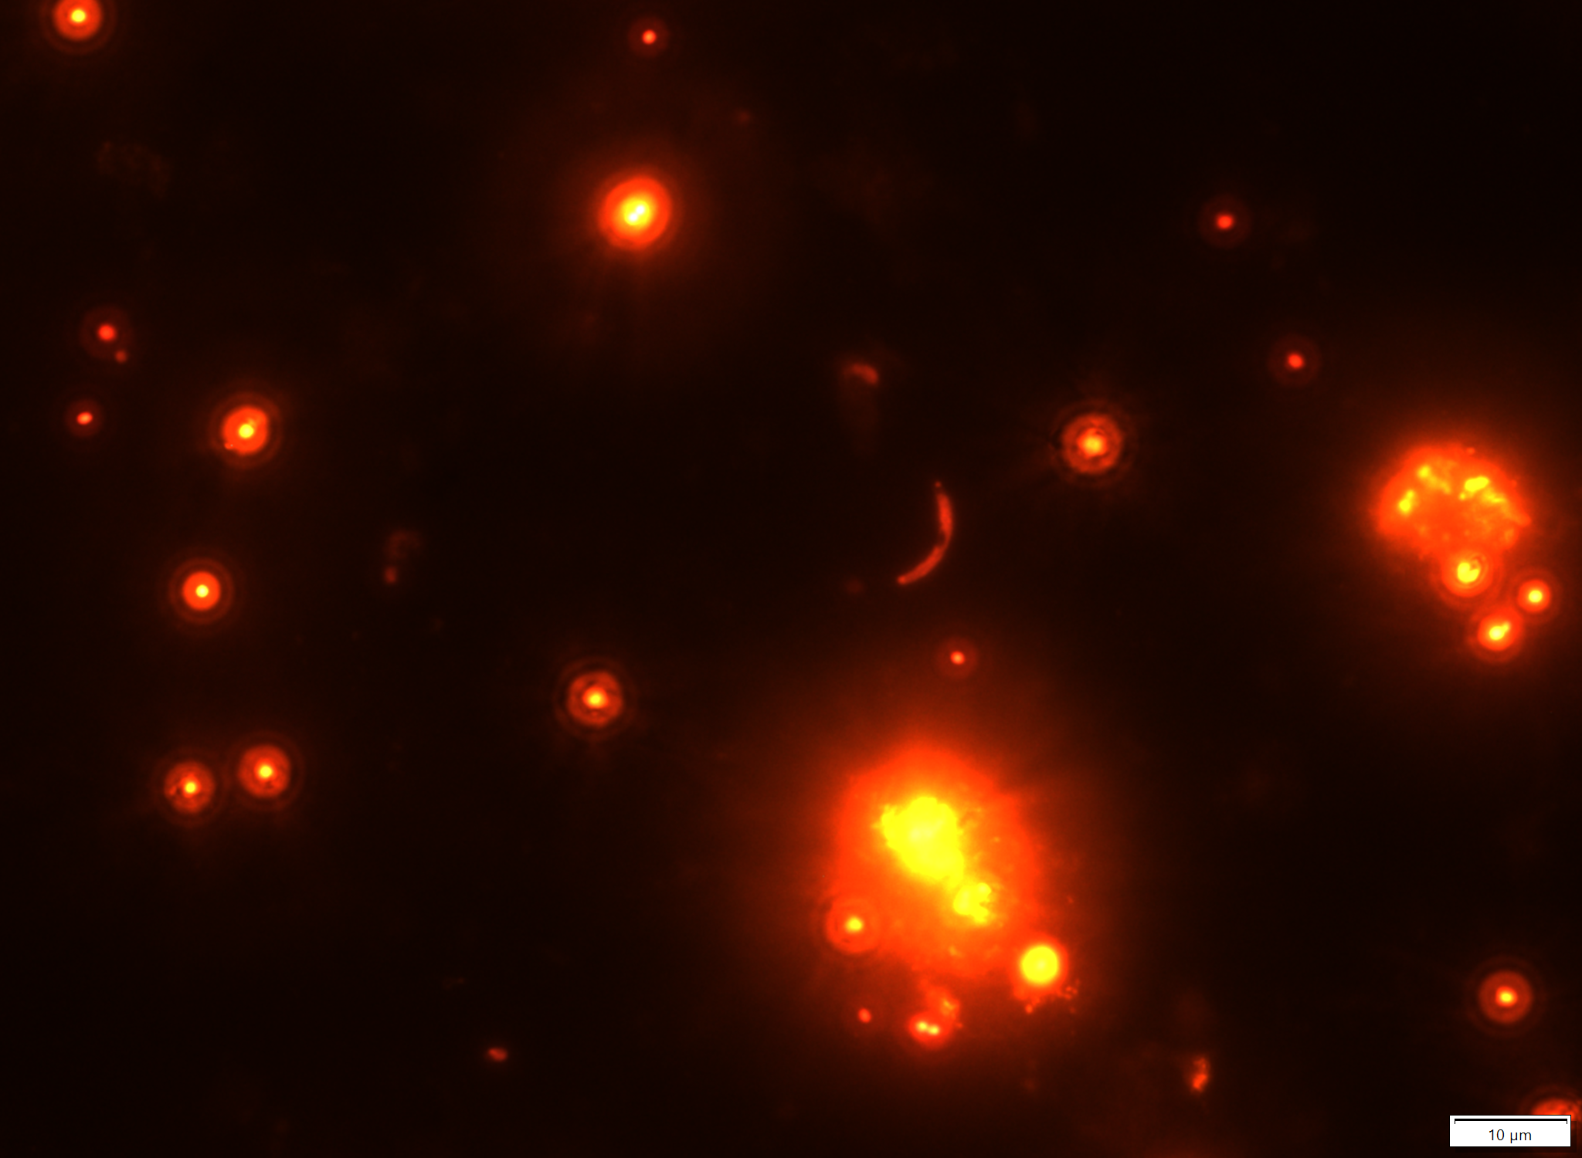
Tihany, 2024.03.18.
5185-5186

Slide 4
EUK
FE
FBP

Slide 5
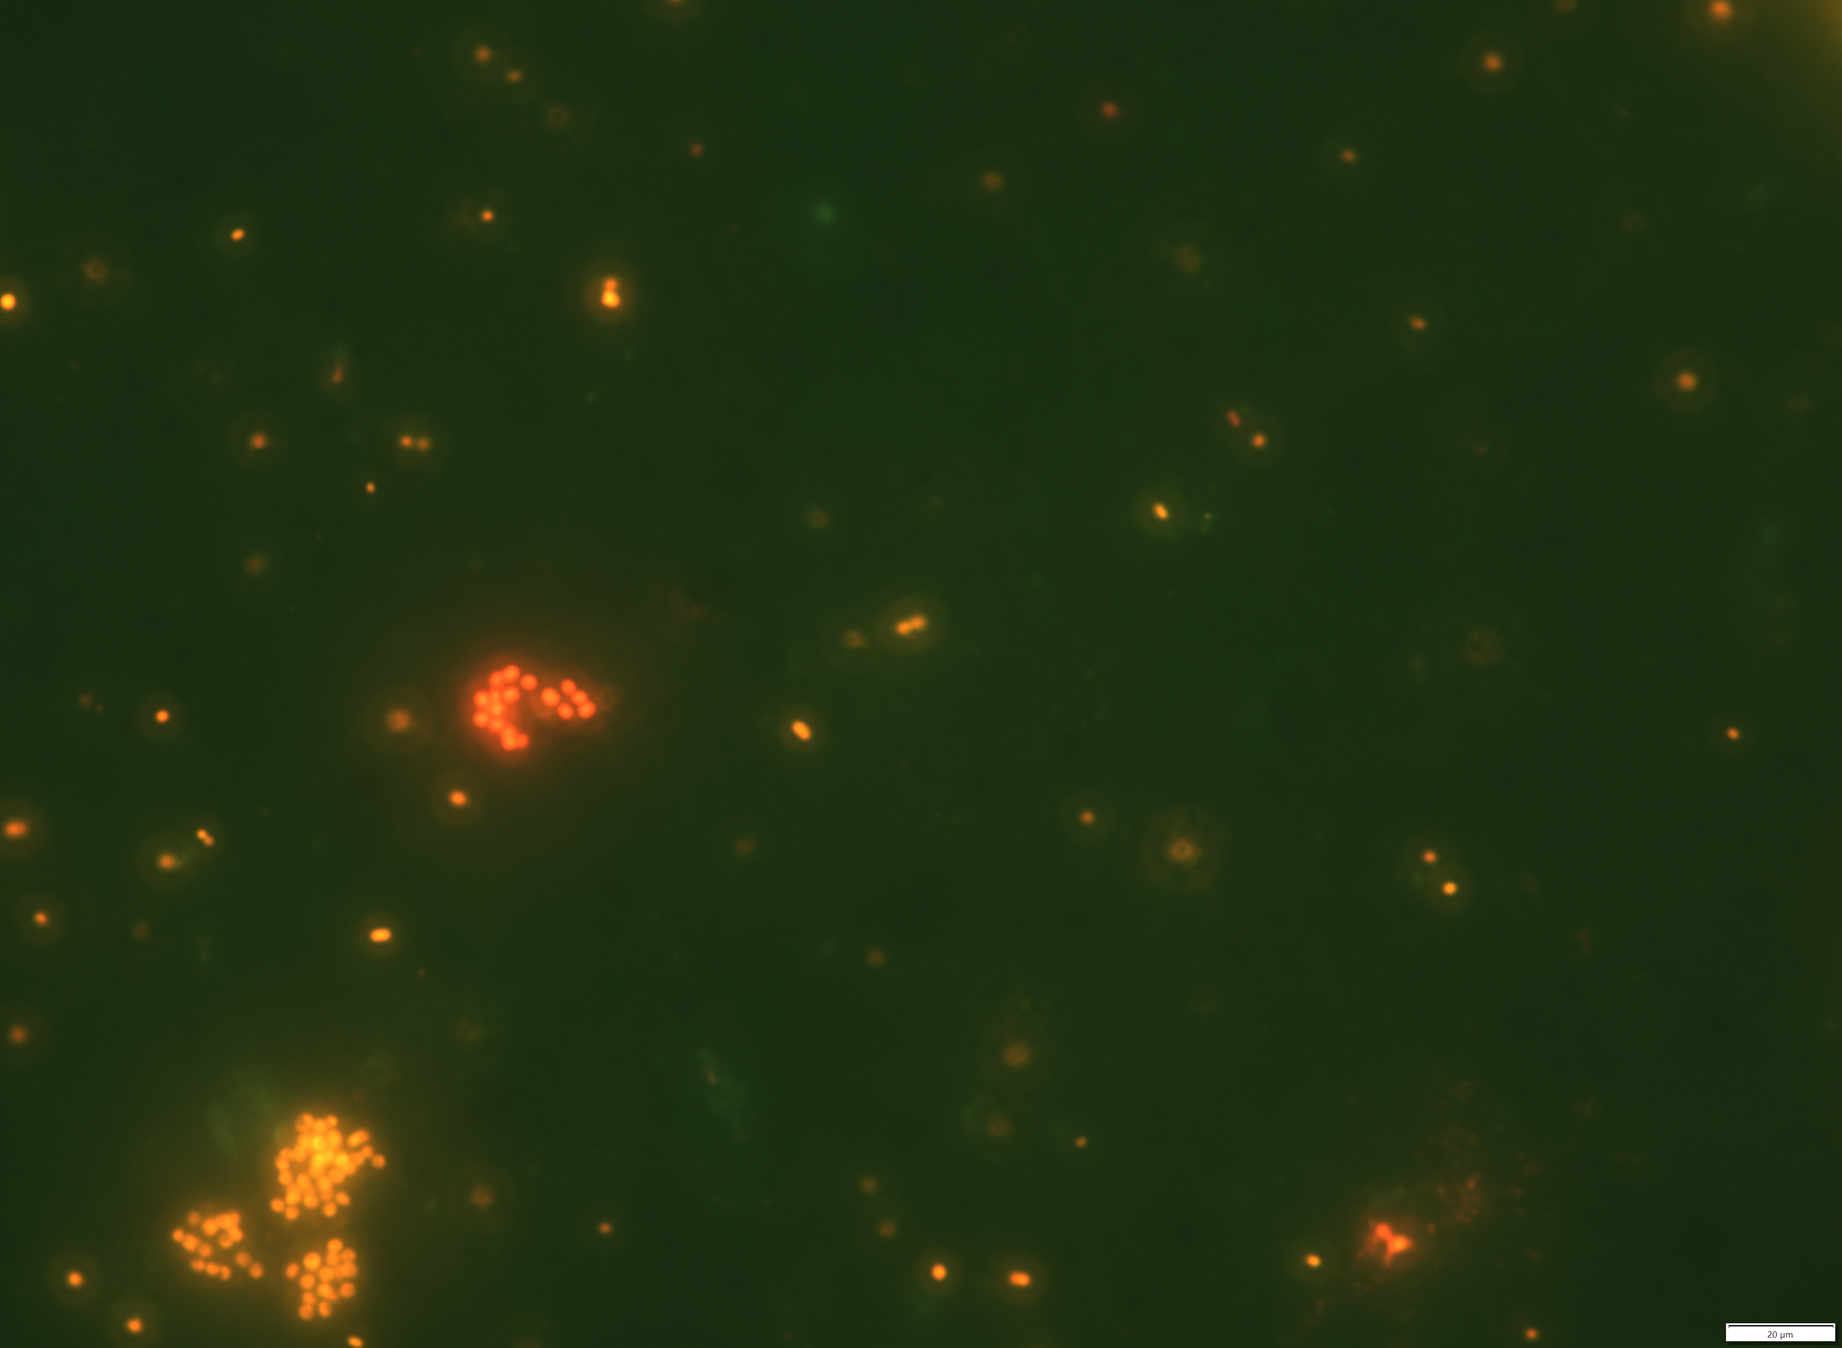
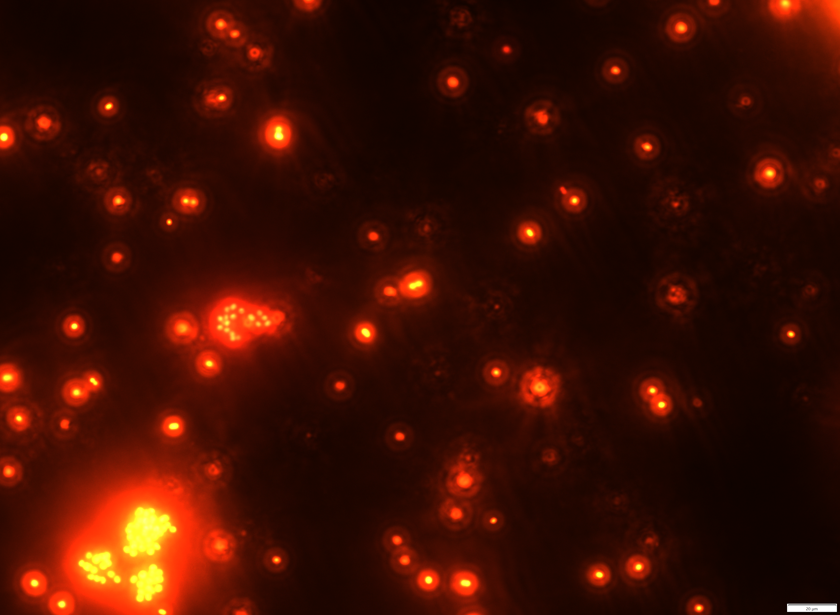
7485-7486
Tihany, 2024.06.25.

Slide 6
17
55
EUK
FE
FBP

Slide 7
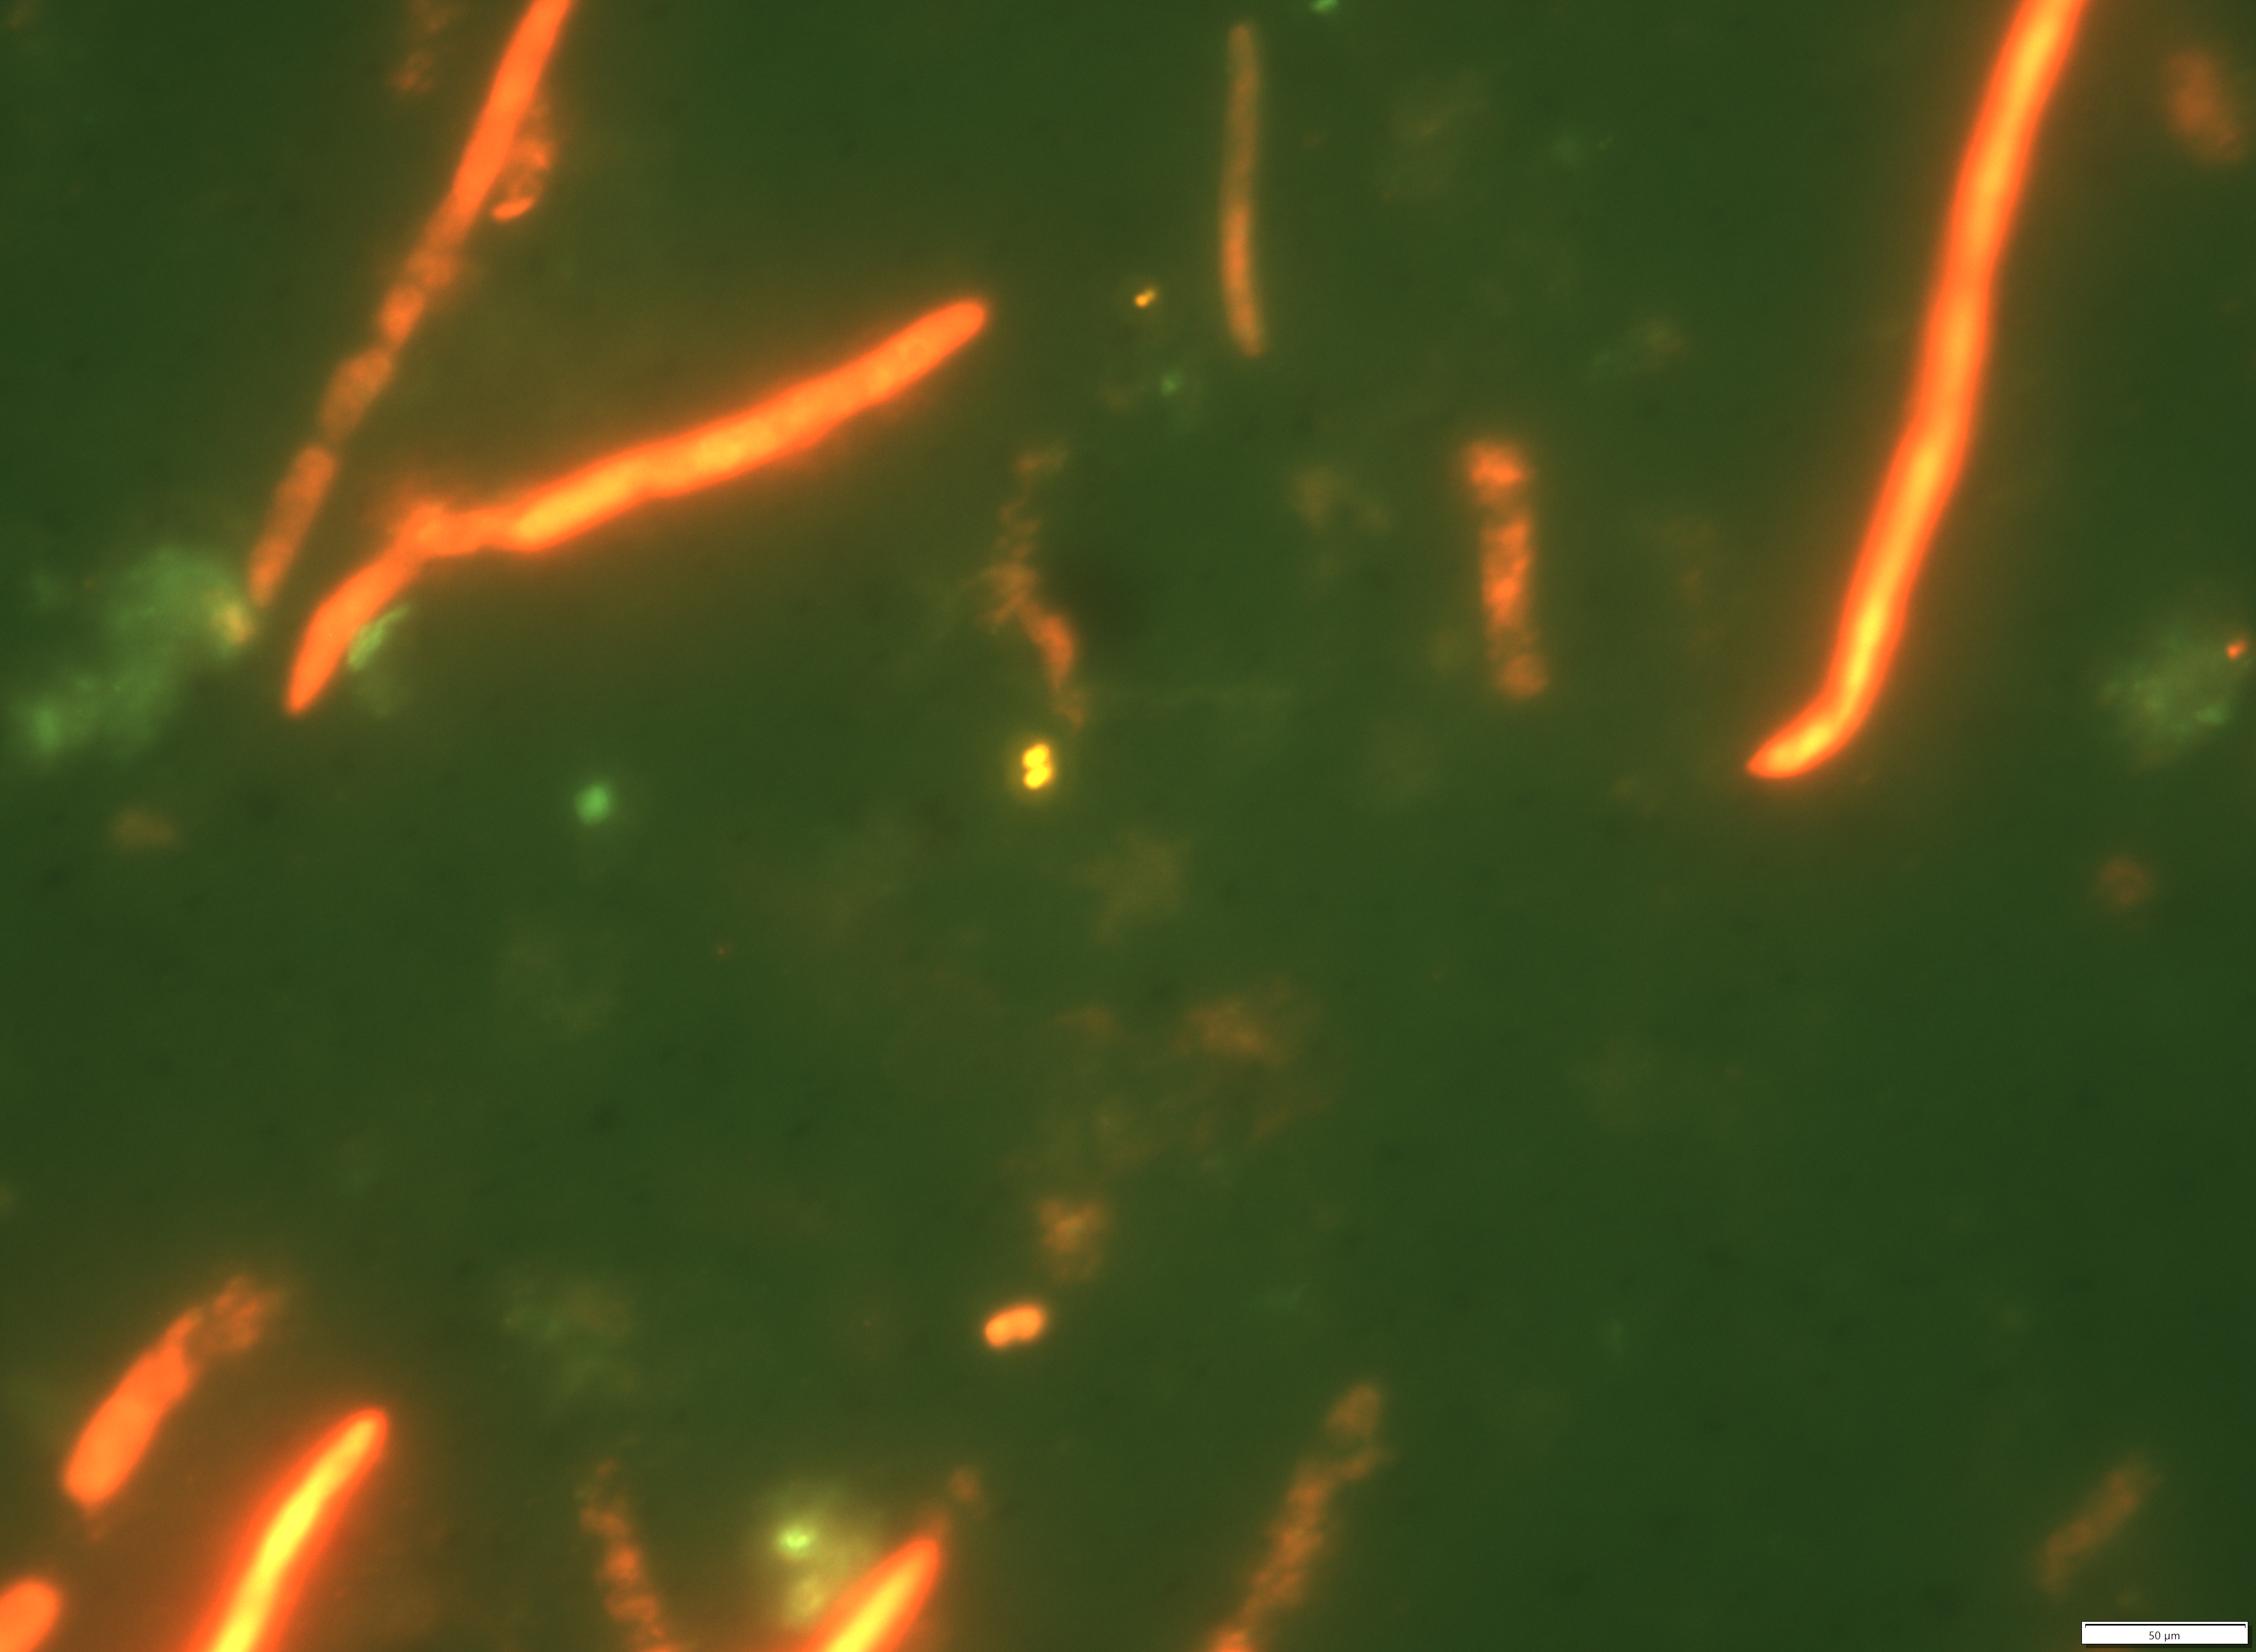
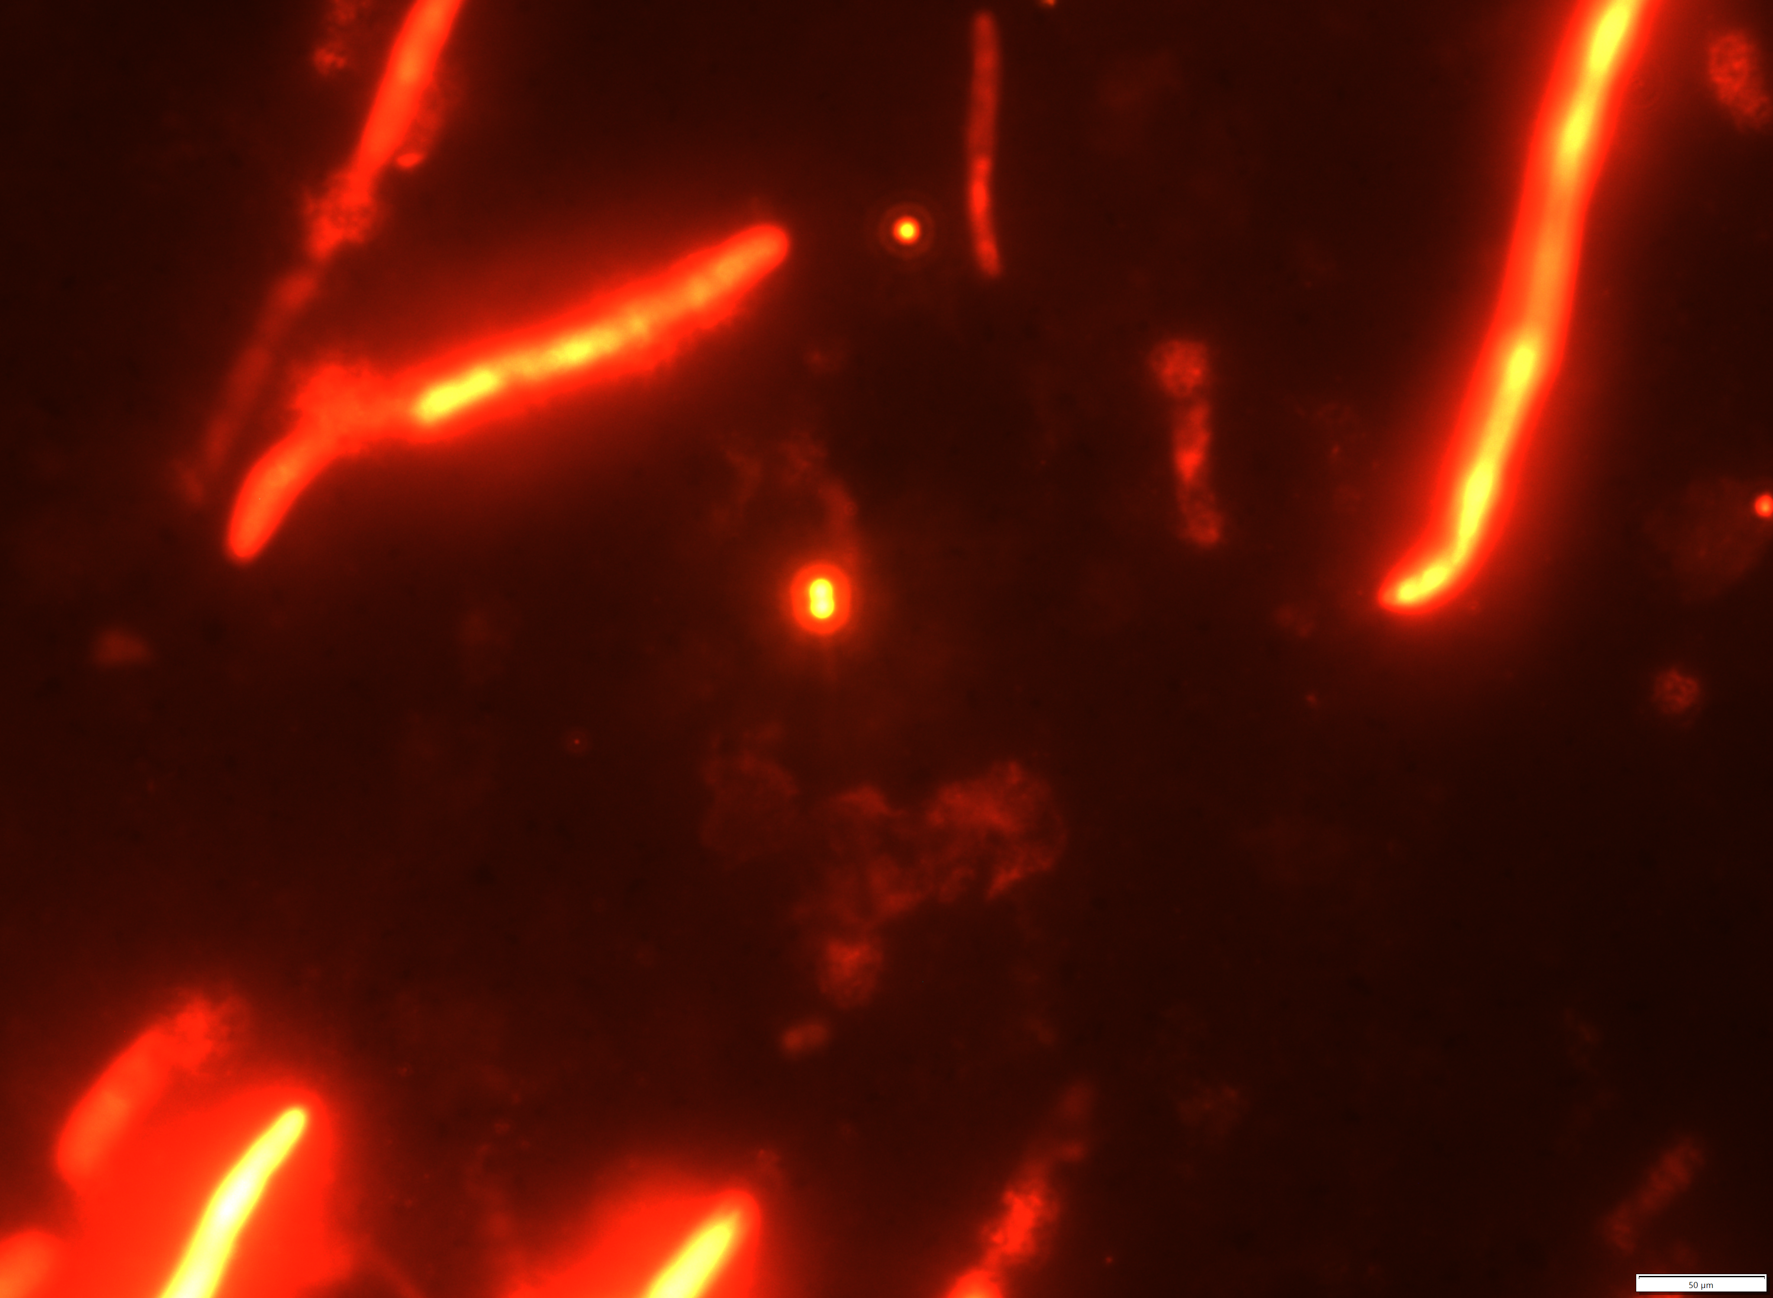
Tihany, 2024.09.02.
11414-11415

Slide 8
EUK
FE
FBP

Slide 9
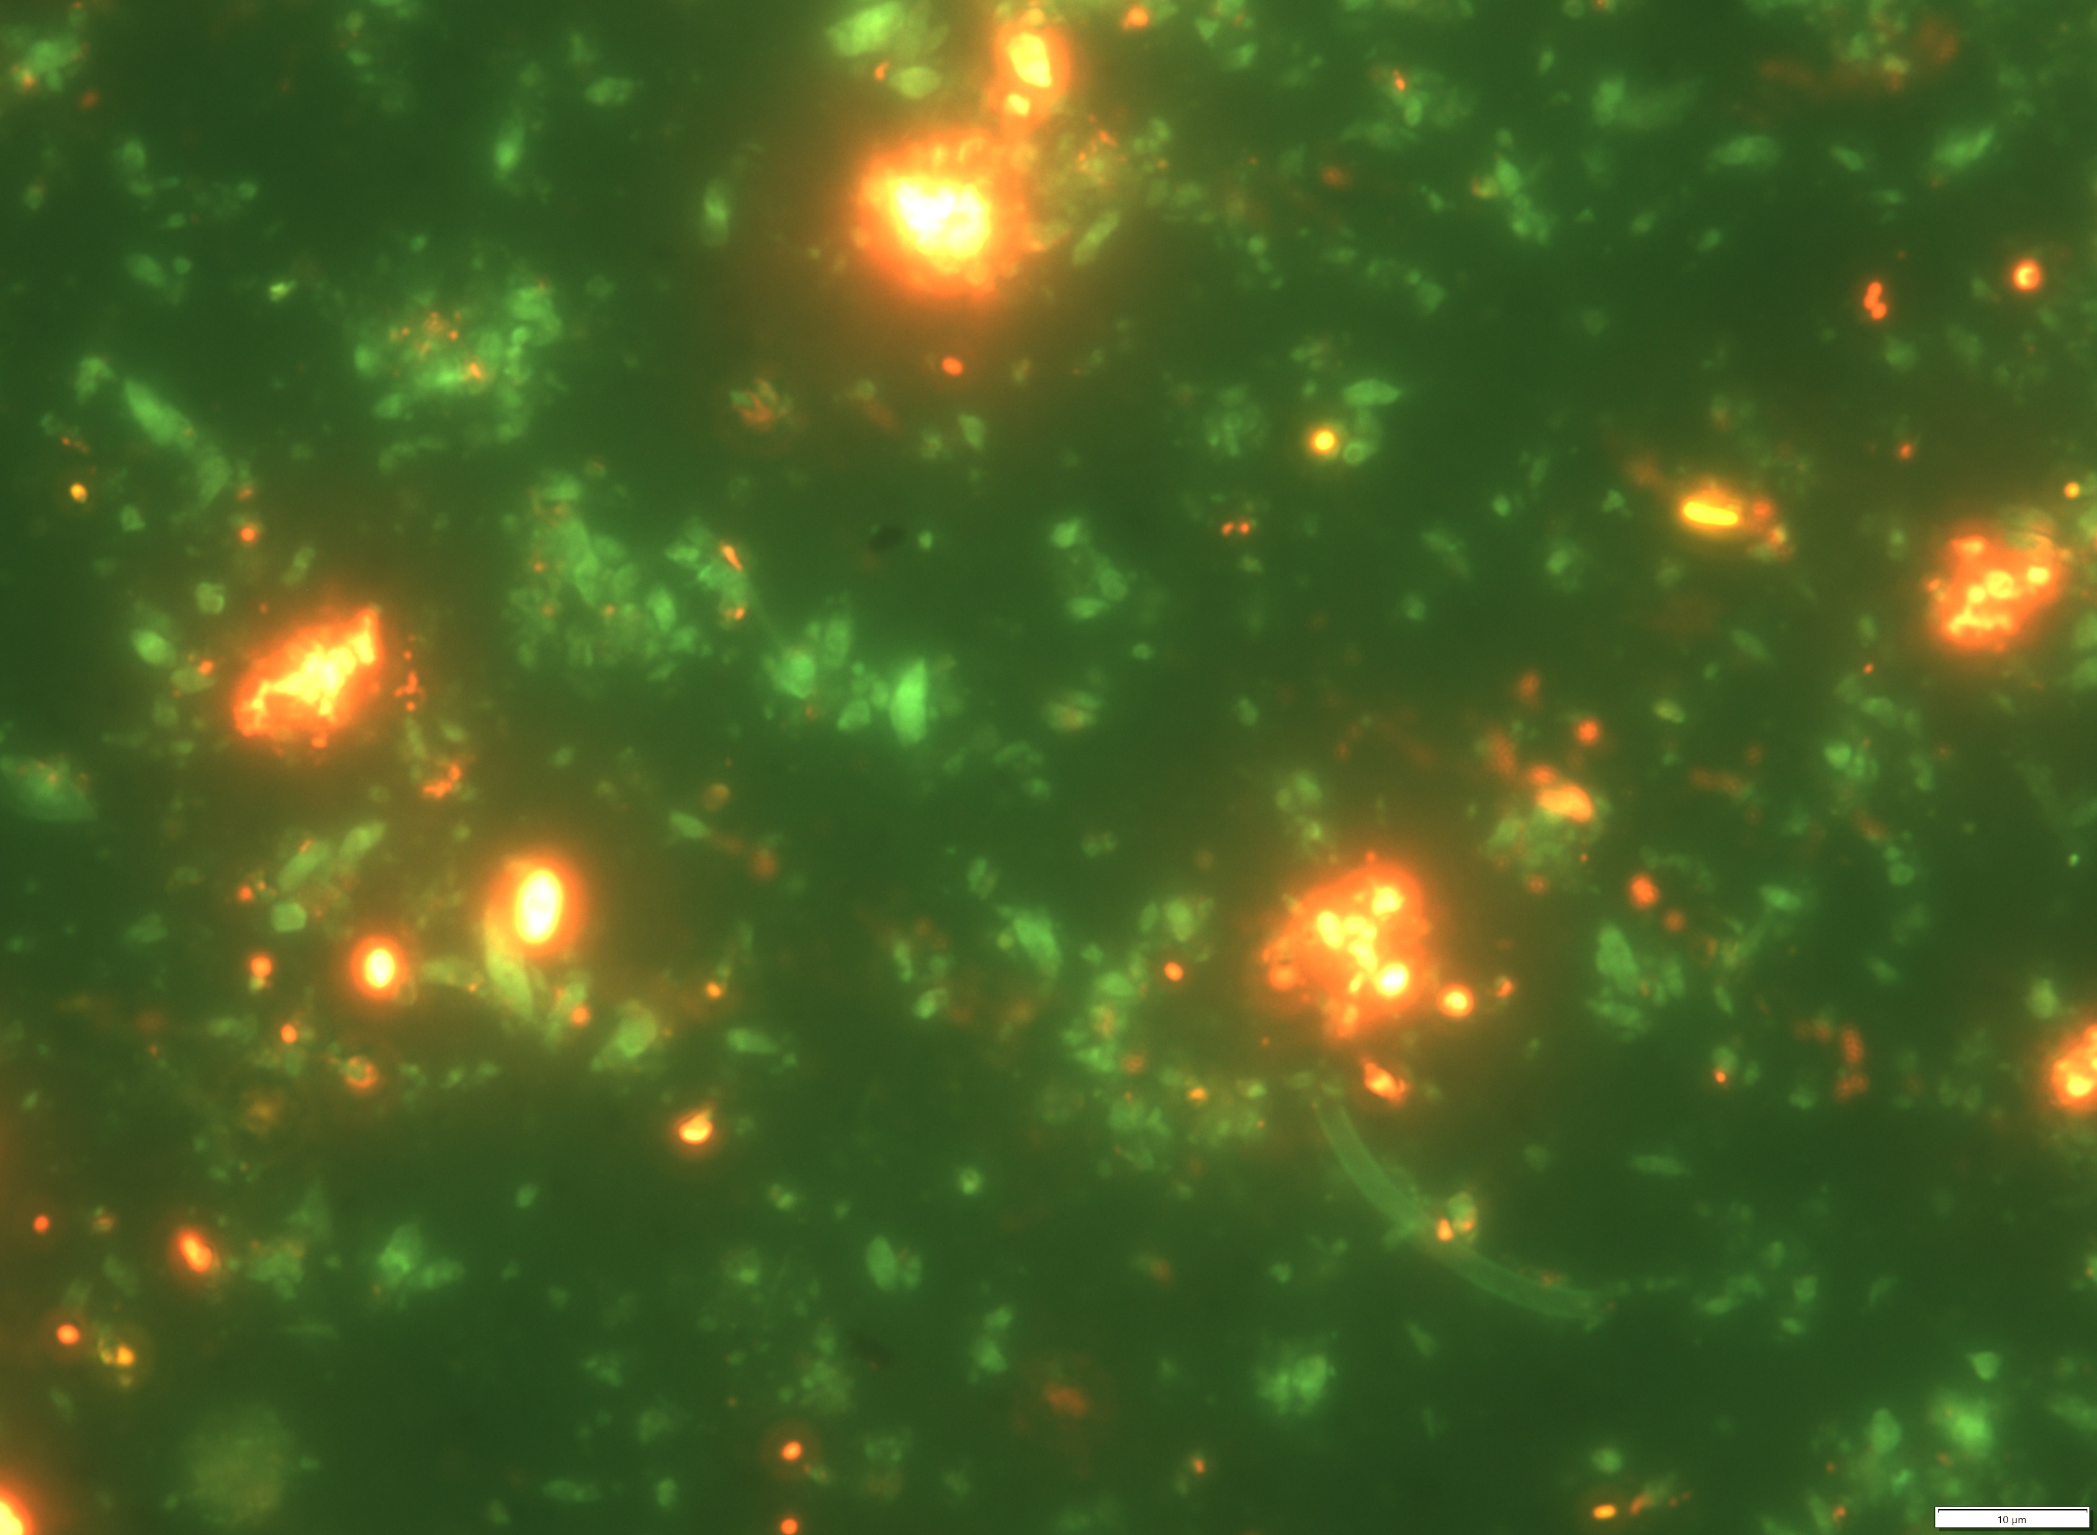
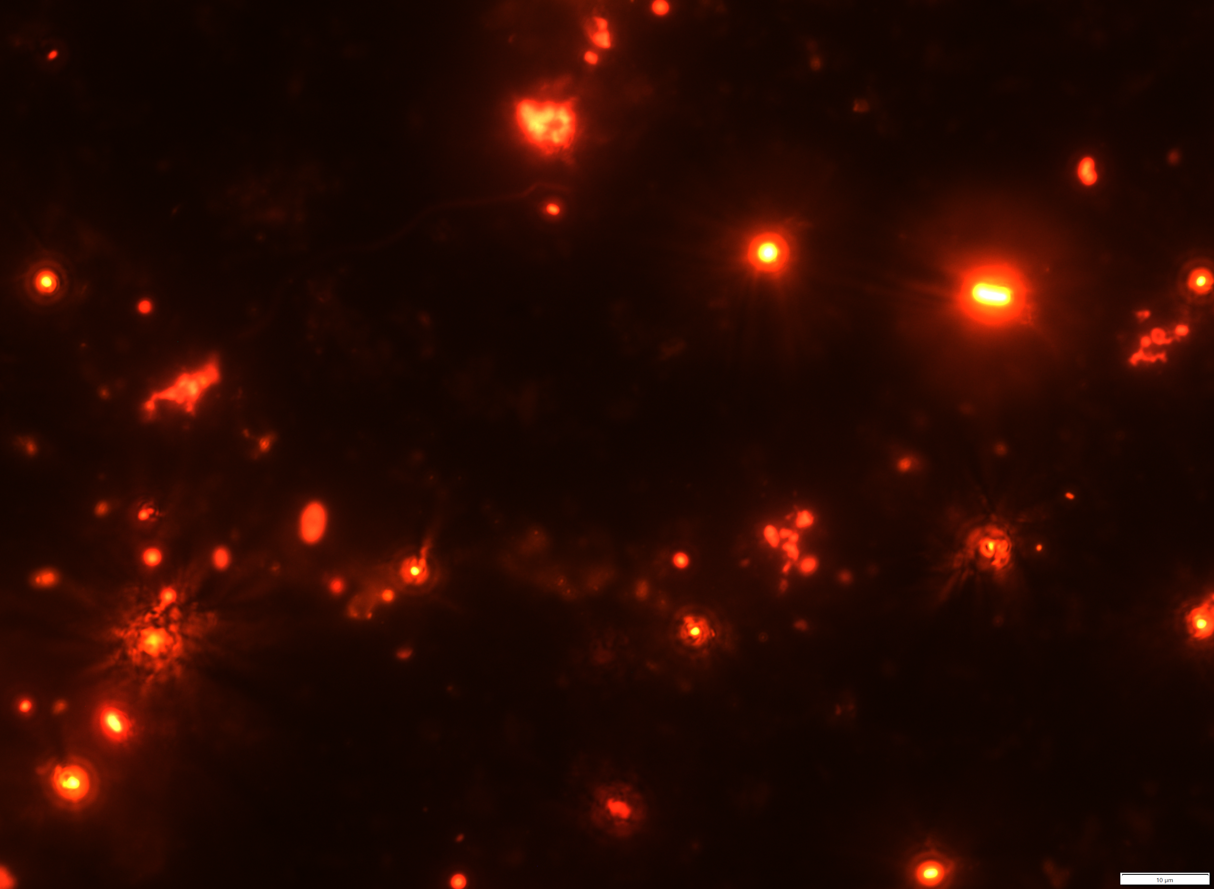
Keszthely, 2024.10.21.
12221-12222

Slide 10
EUK
FE
FBP

